Slide 1
Муниципальное Образовательное Учреждение « Лицей № 17»
«Практики»
Выполнили: 6Б
1)Гвоздева Алина
2) Полосухина Валя
г. Березовский 2012 г.

Slide 2
Проект
Проценты.
Их роль в жизни человека.

Slide 3
Проблемный ВОПРОС
В каких областях науки и жизни применяются проценты?

Slide 4
ПРИМЕНЕНИЕ ПРОЦЕНТНЫХ ВЫЧИСЛЕНИЙ В ПРАКТИЧЕСКОЙ ДЕЯТЕЛЬНОСТИ ЧЕЛОВЕКА
Тема

Slide 5
ЦЕЛЬ ПРОЕКТА
Изучить применение процентных вычислений в практической деятельности человека

Slide 6
ЗАДАЧИ ПРОЕКТА
Познакомиться с историей возникновения понятия «процент» в практической деятельности человека.
Определить, как часто люди сталкиваются с понятием «процент» в повседневной жизни.
Найти и решить задачи из повседневной жизни человека с использованием процентных вычислений.

Slide 7
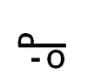
ИСТОРИЯ ВОЗНИКНОВЕНИЯ ПОНЯТИЯ «ПРОЦЕНТ»
XVIII в
XVII в
XVв

Slide 8
ПРИМЕНЕНИЕ ПРОЦЕНТНЫХ ВЫЧИСЛЕНИЙ В ПОВСЕДНЕВНОЙ ЖИЗНИ ЧЕЛОВЕКА

Slide 9
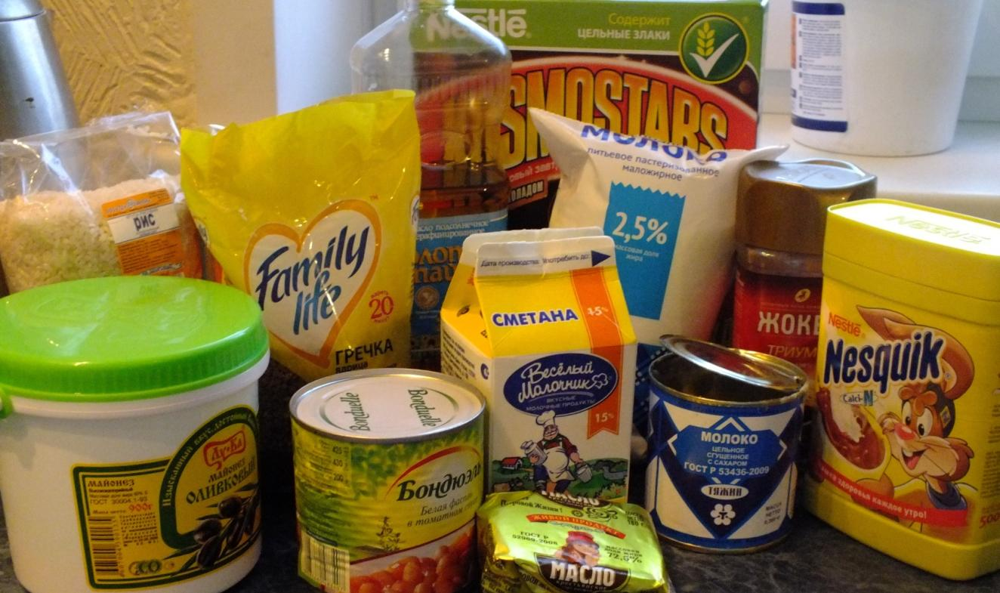

Slide 11
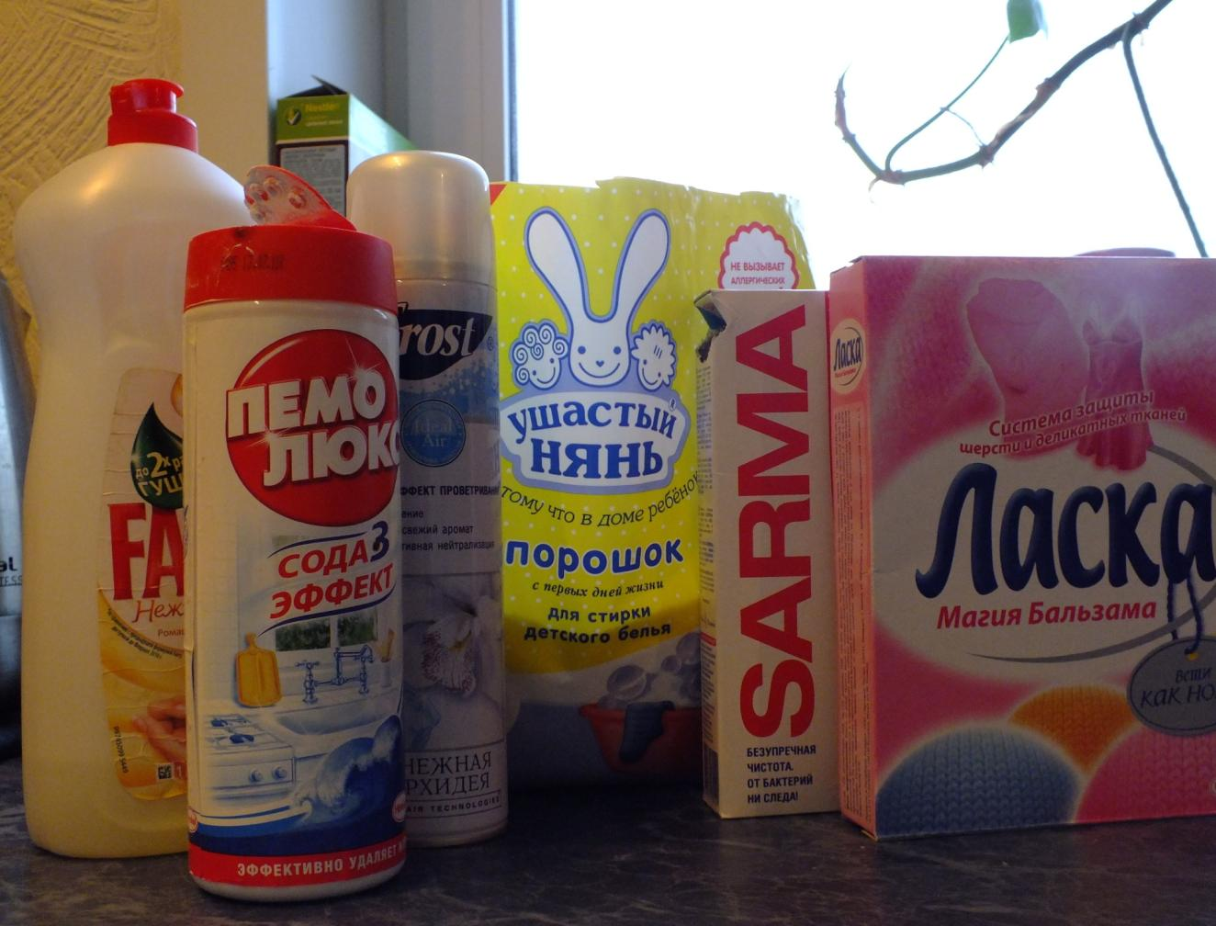

Slide 12
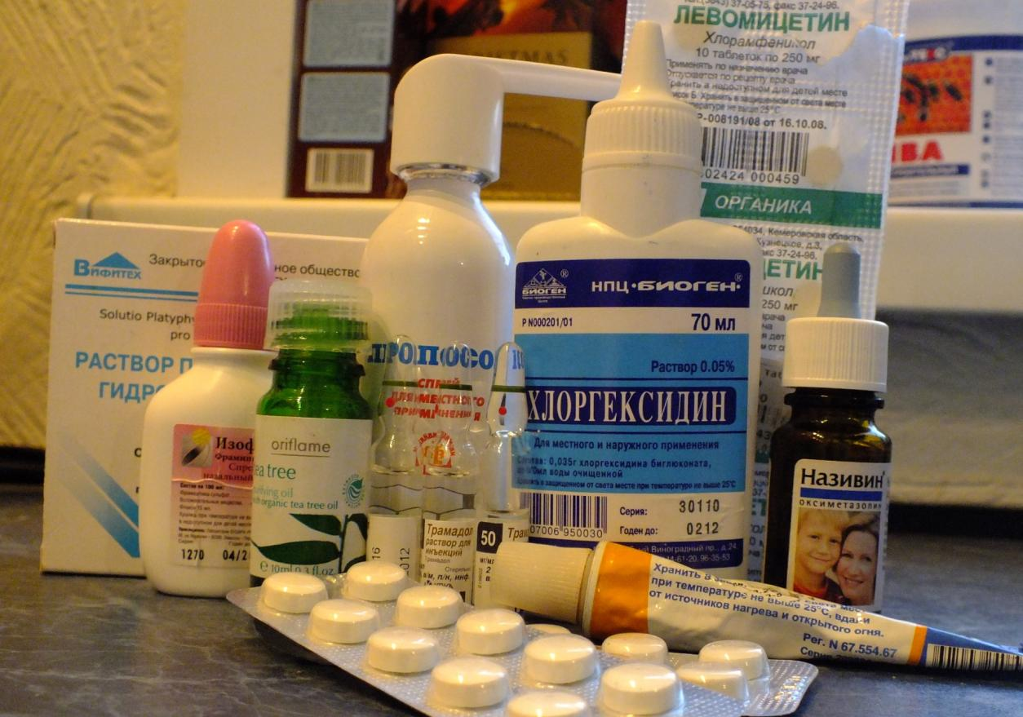

Slide 13
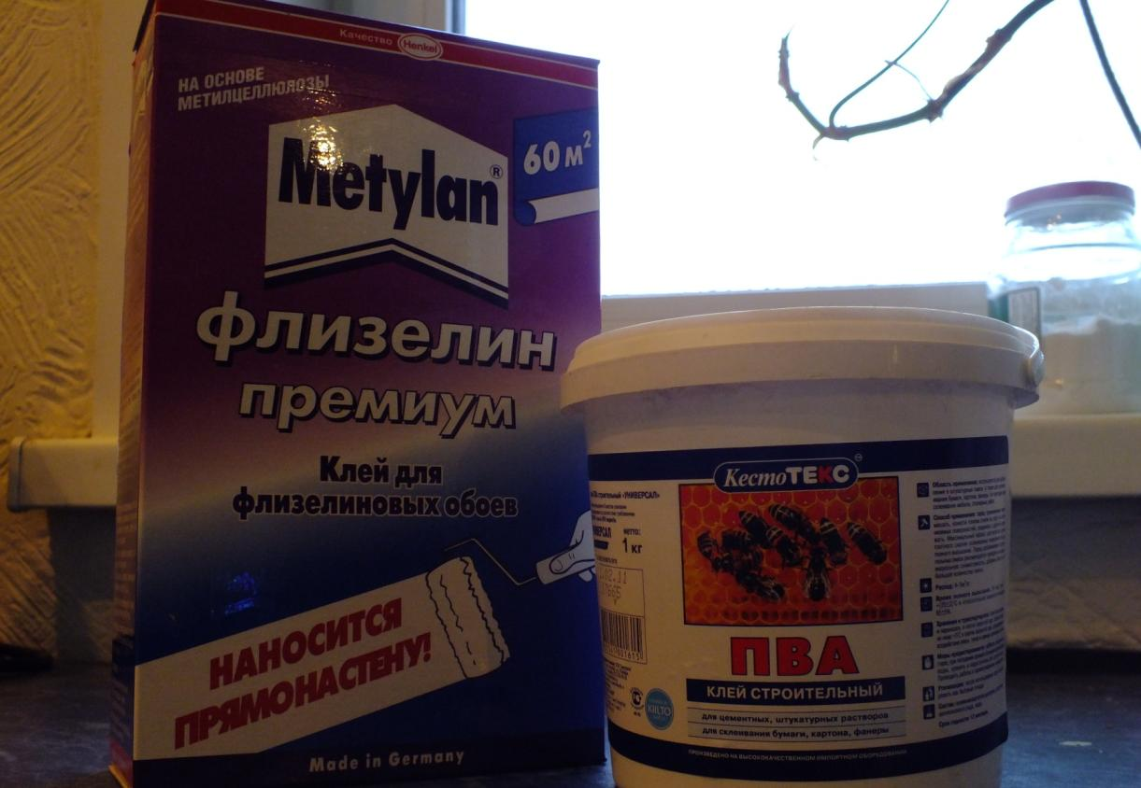

Slide 14
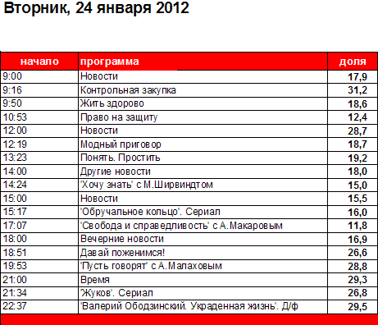

Slide 16
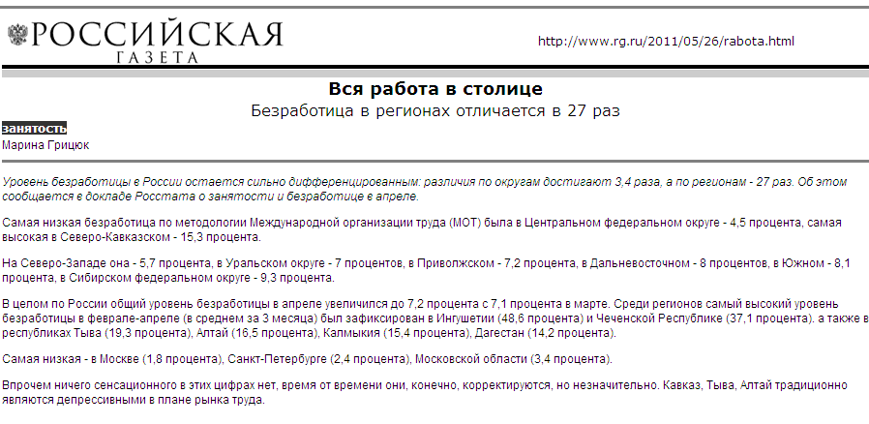

Slide 17
СИТУАЦИЯ ИЗ ЖИЗНИ ЧЕЛОВЕКА №1

Slide 18
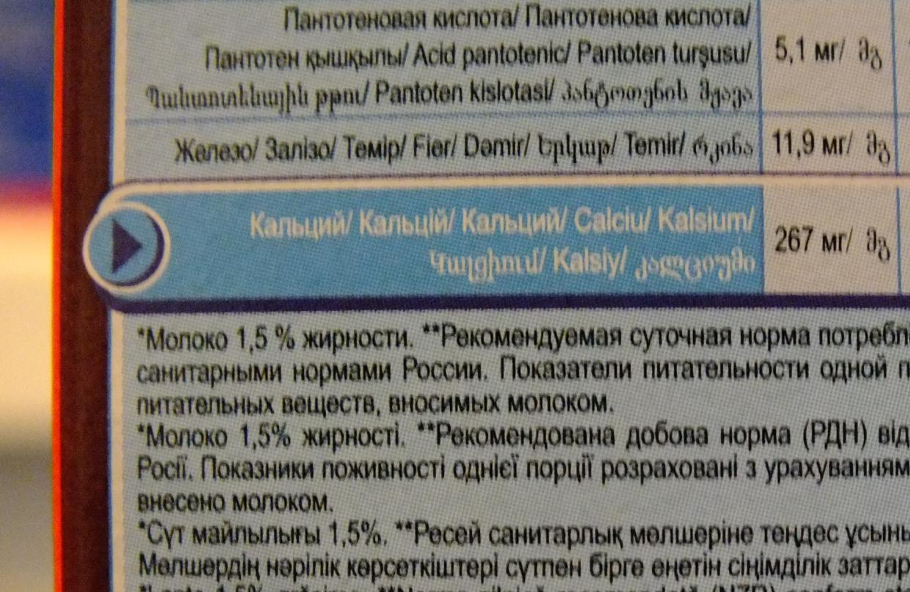

Slide 19
СИТУАЦИИ ИЗ ЖИЗНИ ЧЕЛОВЕКА №2

Slide 21
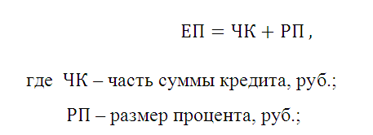
Формула для определения суммы ежемесячного платежа по кредиту

Slide 22
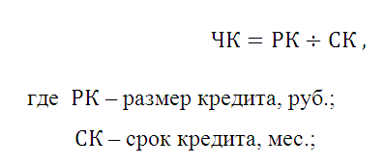
Формула для определения части суммы кредита, подлежащей уплате за 1 месяц

Slide 23
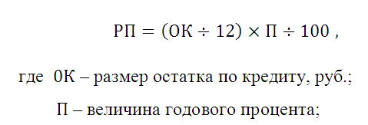
Формула для определения размера процента, подлежащего уплате за 1 месяц

Slide 24
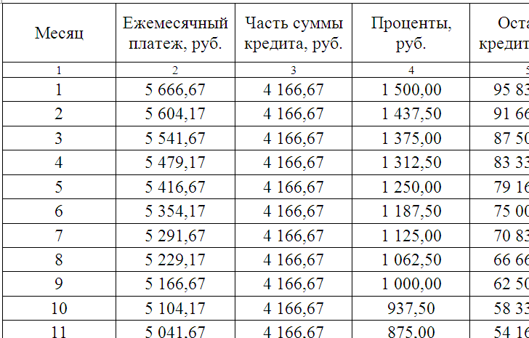

Slide 25
ЦЕЛЬ ПРОЕКТА БЫЛА ДОСТИГНУТА

Slide 26
1. Познакомились с историей возникновения понятия «процент» в практической деятельности человека

Slide 27
2. Определили, как часто люди сталкиваются с понятием «процент» в повседневной жизни

Slide 28
3. Нашли и решили несколько задач из повседневной жизни человека с использованием процентных вычислений

Slide 29
Создавали проект
Полосухина Валя
Гвоздева Алина

